Slide 1
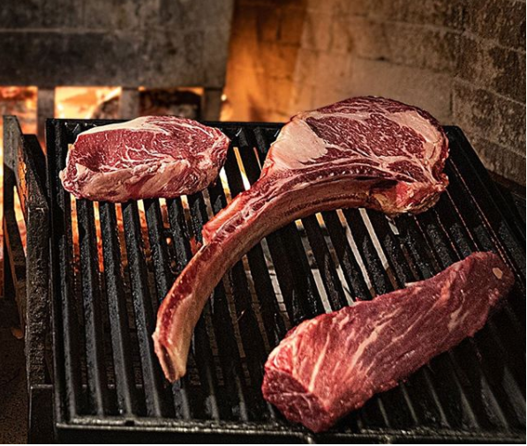

NaFella
Laurea Informatica
Progetto di Ingegneria del Software
Anno accademico 2020/2021

Slide 2
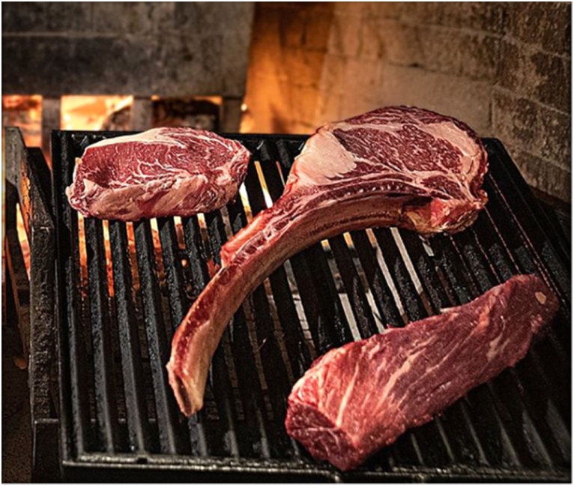
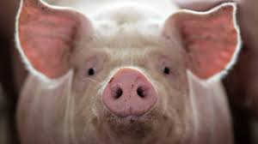
Scopo Del Sistema
L’obiettivo di NaFella è quello di fornire una piattaforma online per l’acquisto di carni e salumi , ovvero di digitalizzare un servizio offerto dalle macellerie al giorno d’oggi e di rendere visibile la propria attività ,ampliandone la clientela.

Slide 3
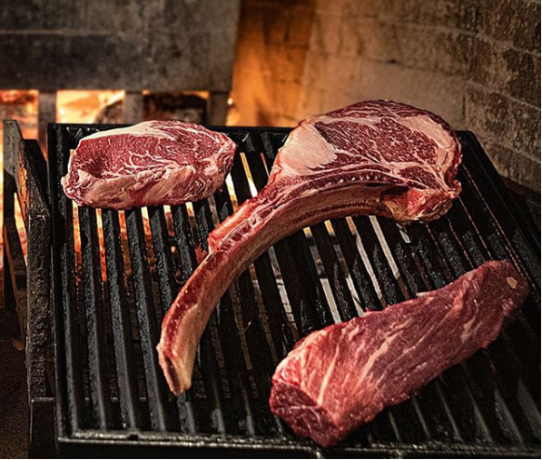
RAD
Requirement Analisys Document
Laurea Informatica – Progetto di Ingegneria del Software a.a. 2020/20201

Slide 4
RAD Requirement Analysis Document
1 Introduzione
Scopo del sistema
Obiettivi e criteri di successo
2 Sistema Proposto
Attori del sistema
Requisiti del sistema
Modello del sistema
Laurea Informatica – Progetto di Ingegneria del Software a.a. 2020/2021

Slide 5


Scopo e Criteri di Successo del Sistema
SCOPO
OBIETTIVI
Laurea Informatica – Progetto di Ingegneria del Software a.a. 2020/2021

Slide 6
Scopo del Sistema
Tramite il sito web NaFella è possibile visualizzare e acquistare prodotti di macelleria, dei quali è possibile informarsi su caratteristiche e specifiche. Ogni utente che visita il sito ha la possibilità di visualizzare i prodotti in vendita e di registrarsi alla piattaforma e quindi rendere possibile l’acquisto
I presupposti per l’utilizzo del sistema sono il possesso di un dispositivo che possa
navigare sulla rete per accedere al sito internet

Slide 7



RAD– Attori Del Sistema
Utente non
Registrato
Laurea Informatica – Progetto di Ingegneria del Software a.a. 2020/2021

Slide 8



RAD– Attori Del Sistema
Utente Registrato
Laurea Informatica – Progetto di Ingegneria del Software a.a. 2020/2021

Slide 9



RAD– Attori Del Sistema
Gestore
Laurea Informatica – Progetto di Ingegneria del Software a.a. 2020/2021

Slide 10
RAD– Requisiti Funzionali
L’utente non registrato potrà:
RF 1 – Registrazione
RF 2 - Visualizzazione prodotti
RF 3 - Visualizzare informazioni relative ai singoli prodotti
RF 4 - Visualizzazione carrello
RF 5 - Aggiunta prodotto al carrello
RF 6 - Rimuovere un prodotto dal carrello
L’utente registrato potrà:
RF 7 - Login
RF 8 - Logout
RF 2 - Visualizzazione prodotti
RF 3 - Visualizzare le informazioni relative ai singoli prodotti
RF 4 - Visualizzazione carrello
RF 5 - Aggiunta prodotto al carrello
RF 6 - Rimuovere un prodotto dal carrello
RF 9 - Acquisto prodotto aggiunto al carrello
RF 10 - Visualizzare Area Personale
RF 11 - Visualizzazione indirizzi profilo
RF 12 - Inserimento indirizzo di spedizione
RF 13 - Modifica indirizzo di spedizione
RF 14 – Rimozione indirizzo di spedizione
RF 15 - Visualizza ordini associati al profilo
RF 16 - Cancellare ordine
Il gestore potrà:
RF 7 - Login
RF 8 - Logout
RF 17 - Visualizzazione lista utenti
RF 18 - Rimozione utente
RF 19 - Inserire prodotto
RF 20 - Visualizzazione info relative agli ordini totali
RF 21 - Visualizzazione operazioni relative ad un singolo ordine
RF 22 - Accettazione ordine tramite tracking code
RF 23 - Visualizzazione lista prodotti
RF 24 - Modifica prodotto
RF 25 - Rimozione prodotto
Laurea Informatica – Progetto di Ingegneria del Software a.a. 2020/2021

Slide 11
Sistema Proposto – Requisiti Funzionali
Sottosistema:
Gestione Autenticazione
Sottosistema:
Gestione Carrello
Sottosistema:
Gestione Profilo
Sottosistema:
Gestione Clienti
Sottosistema:
Gestione Prodotti
Sottosistema:
Gestione Ordini
Sottosistema:
Gestione Magazzino
Laurea Informatica – Progetto di Ingegneria del Software a.a. 2020/2021

Slide 12
Sistema Proposto – Requisiti Funzionali
GestioneAutenticazione
Gestione Carrello
RF4 -Visualizzazione carrello
RF5 - Aggiunta prodotto al carrello
RF6 - Rimuovere un prodotto dal carrello
RF9 - Acquisto prodotto aggiunto al carrello
Gestione Profilo
Gestione Clienti
Gestione Prodotti
Gestione Ordini
Gestione Magazzino
Laurea Informatica – Progetto di Ingegneria del Software a.a. 2020/2021

Slide 13
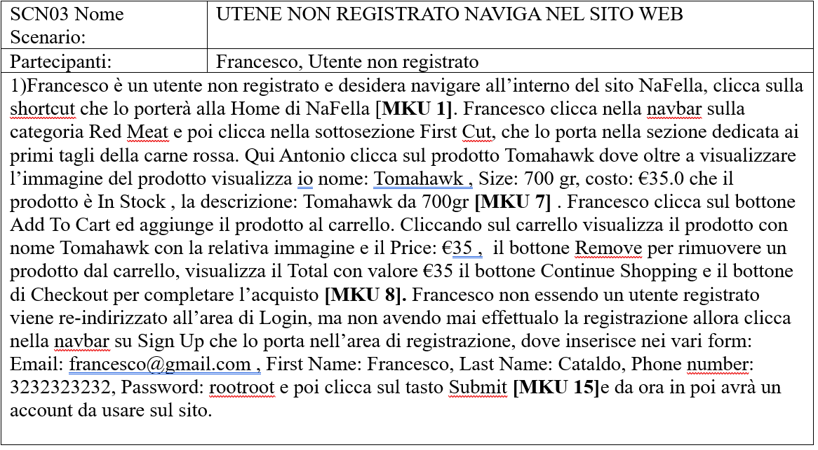
Sistema Proposto – Scenari
Esempio di
uno
Scenario
Laurea Informatica – Progetto di Ingegneria del Software a.a. 2020/2021

Slide 14
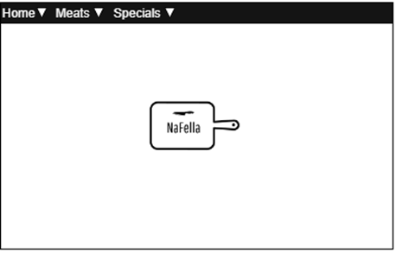
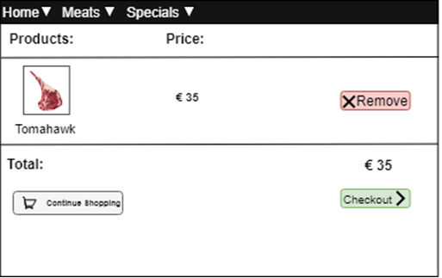
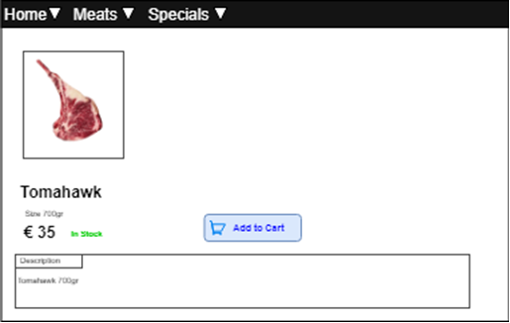
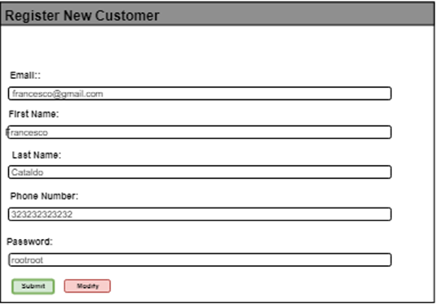
Sistema Proposto – Mockup
Laurea Informatica – Progetto di Ingegneria del Software a.a. 2020/2021

Slide 15
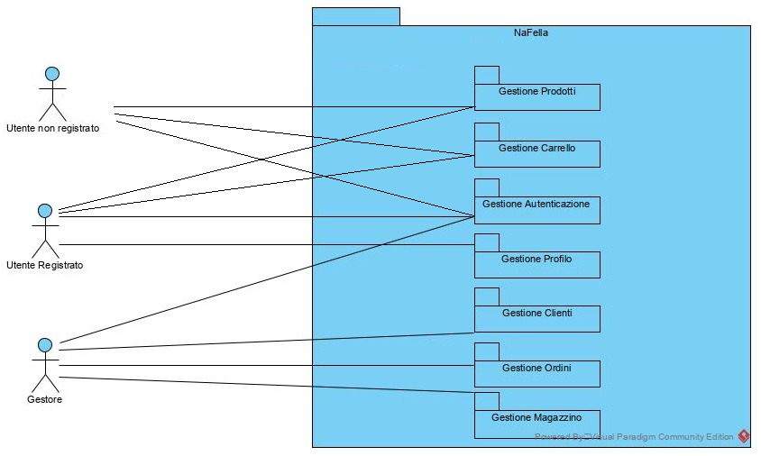
Sistema Proposto – Use Case Diagram
Laurea Informatica – Progetto di Ingegneria del Software a.a. 2020/2021

Slide 16
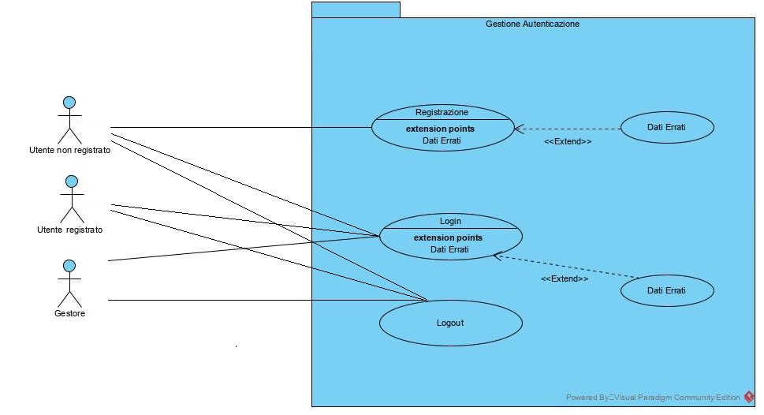
Sistema Proposto – Use Case Diagram
UCD – Gestione Autenticazione
Esempio
Use
Case
Laurea Informatica – Progetto di Ingegneria del Software a.a. 2020/2021

Slide 17
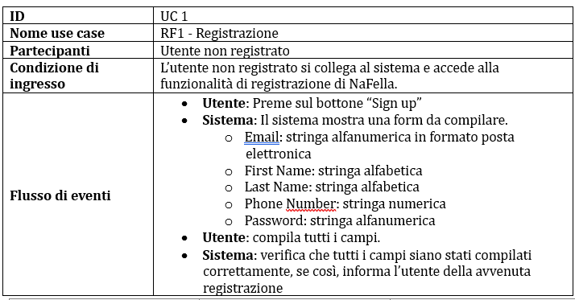
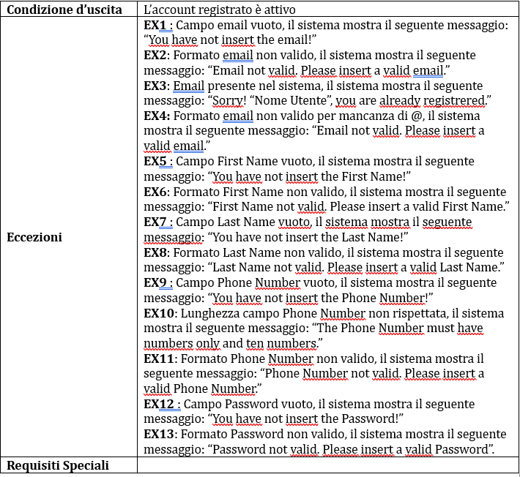
Sistema Proposto – Use Case
Esempio
Use
Case
Laurea Informatica – Progetto di Ingegneria del Software a.a. 2020/2021

Slide 18
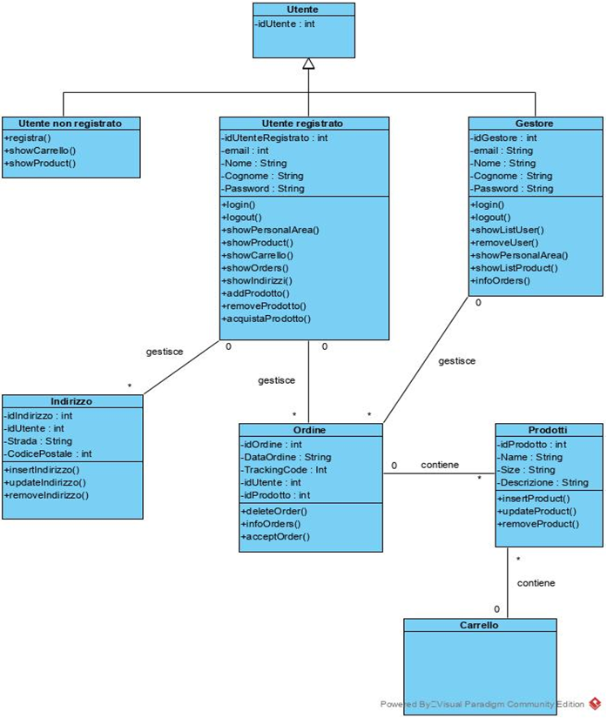
Sistema Proposto – Class Diagram
Laurea Informatica – Progetto di Ingegneria del Software a.a. 2020/2021

Slide 19
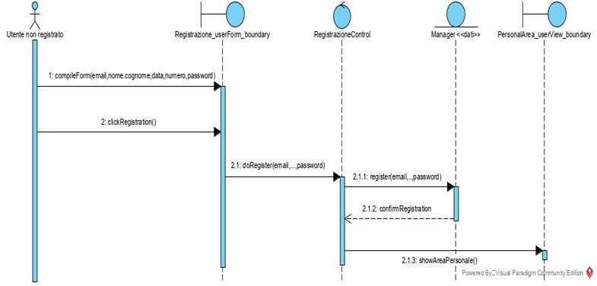
Sistema Proposto – Sequence Diagram
SD1 – UC 1 - REGISTRAZIONE
Laurea Informatica – Progetto di Ingegneria del Software a.a. 2020/2021

Slide 20
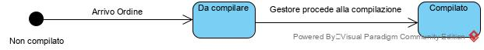
Sistema Proposto – State Chart Diagram
Tracking Code
Laurea Informatica – Progetto di Ingegneria del Software a.a. 2020/2021

Slide 21
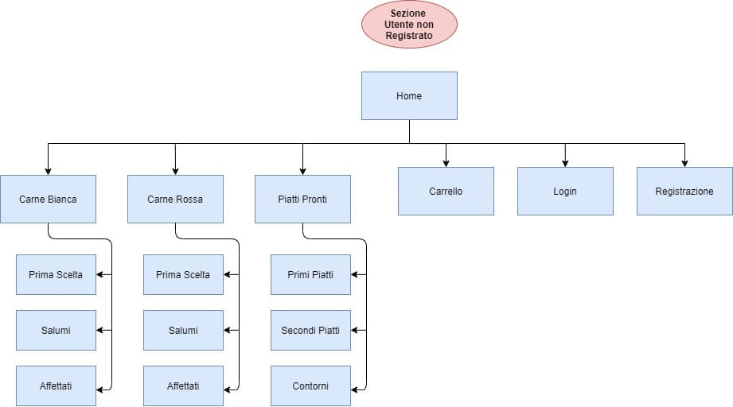
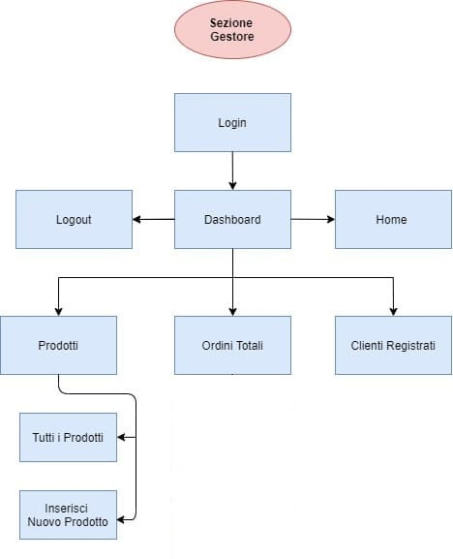
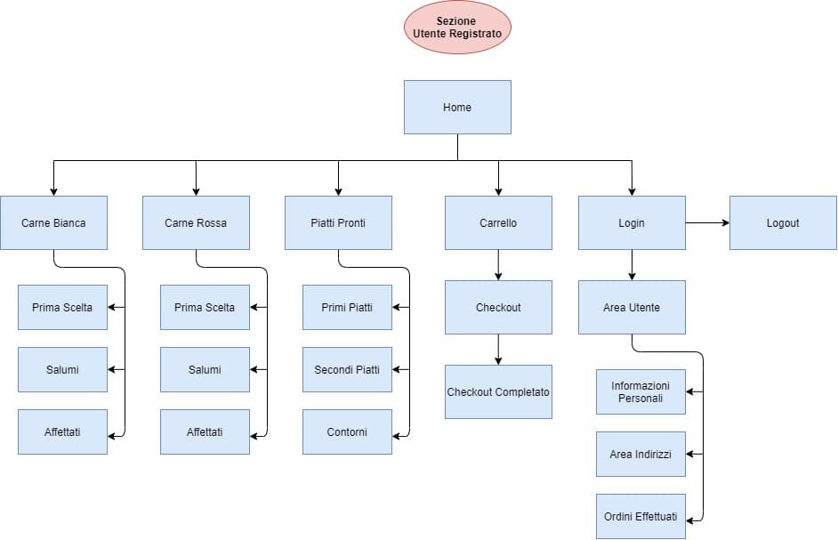
Sistema Proposto – Navigational Path
Laurea Informatica – Progetto di Ingegneria del Software a.a. 2020/2021

Slide 22
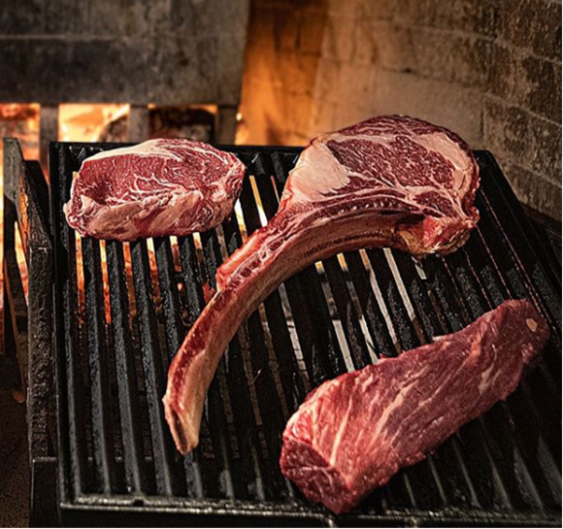
SDD
System Design Document
Laurea Informatica – Progetto di Ingegneria del Software a.a. 2020/2021

Slide 23
SDD System Design Document
1 Design Goal
Criteri di design
2 Architettura
Architettura del sistema
Decomposizione in sottoinsiemi
Gestione dei dati Persistenti
3 SICUREZZA
Controllo degli accessi
Laurea Informatica – Progetto di Ingegneria del Software a.a. 2020/2021

Slide 24
DESIGN GOAL – Criteri di design
Performance
Affidabilità
Manutenzione
End_User
Criteri di Utente
Laurea Informatica – Progetto di Ingegneria del Software a.a. 2020/2021

Slide 25
SDD – Subsystem Decomposition
La Decomposizione del sistema è composta da tre layer che si occupano di differenti funzionalità di seguito descritte:
• Presentation Layer: include tutte le interfacce grafiche e i boundary object che interfacciano con l’utente.
• Application Logic Layer: include tutti gli oggetti relativi al controllo e all’elaborazione dei dati.
• Storage Layer: effettua la memorizzazione, il recupero e l’interrogazione di oggetti persistenti.
Sottosistema - Utente non registrato: include tutte le interfacce grafiche a cui il cliente può accedere per visualizzare informazioni relative ai prodotti, e alla registrazione.
Sottosistema - Utente Registrato: include tutte le interfacce di utente non registrato ma in più sono presenti form per completare l’acquisto, interfaccia dell’area personale e per effettuare il logout.
Sottosistema - Gestore: include un’interfaccia di login dedicata dalla quale è possibile effettuare l’accesso ed un’interfaccia Dashboard da dove poter aggiungere, rimuovere, modificare i prodotti e rimuovere i clienti.
Laurea Informatica – Progetto di Ingegneria del Software a.a. 2020/2021

Slide 26
SDD – Subsystem Decomposition
Application Layer
Laurea Informatica – Progetto di Ingegneria del Software a.a. 2020/2021

Slide 27
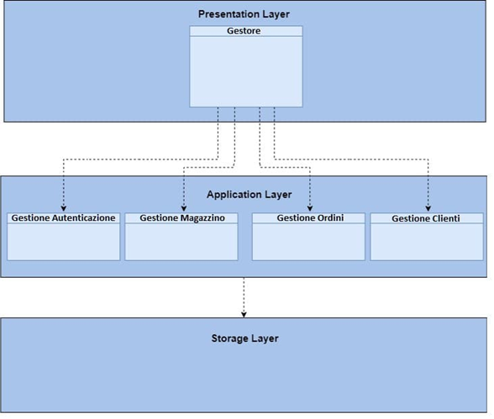
SDD ARCHITETTURA – Sistema proposto
Presentation Layer
Application Logic Layer
Data Layer
Gestione Autenticazione: per ottenere il servizio di Login e ad operazioni concluse, il servizio di Logout.
Gestione Magazzino: per ottenere il servizio di gestione dei prodotti presenti nel magazzino e la conseguente aggiunta ,modifica, rimozione dal catalogo.
Gestione Ordini: pe visualizzare le informazioni dei relativi ordini ricevuti, di accettarlo e confermarlo con l’aggiunta del relativo Tracking Code.
Gestione Clienti: per ottenere il servizio di visualizzazione degli utenti registrati e di rimozione degli Utenti dalla piattaforma .
Laurea Informatica – Progetto di Ingegneria del Software a.a. 2020/2021

Slide 28
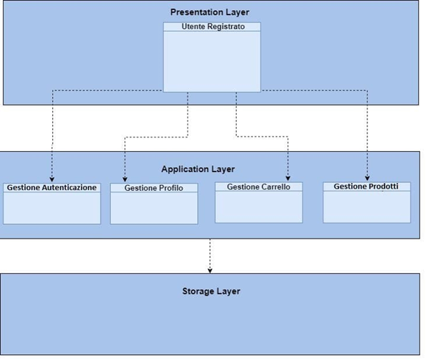
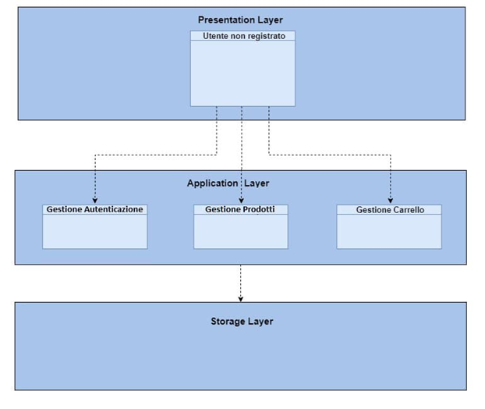
SDD ARCHITETTURA – Sistema proposto
Laurea Informatica – Progetto di Ingegneria del Software a.a. 2020/2021

Slide 29
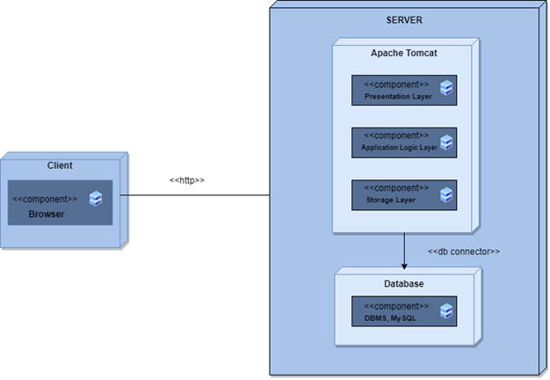
SDD ARCHITETTURA – Mappatura HARDWARE/SOFTWARE
Client: un qualsiasi sistema che esegue il browser tramite il quale si accede al sito web NaFella
Server: Rappresenta il Server che gestisce le elaborazioni lato server e la logica dell'applicazione.
Database: Usa un DBMS per la gestione dei dati persistenti.
Laurea Informatica – Progetto di Ingegneria del Software a.a. 2020/2021

Slide 30
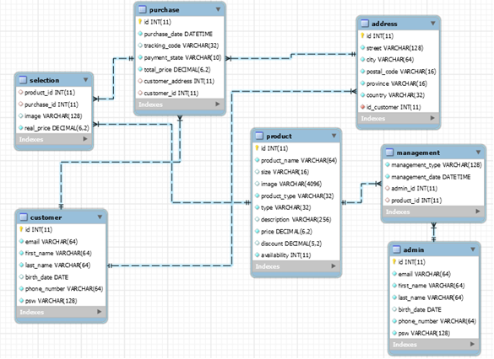
SDD ARCHITETTURA – Gestione dei dati persistenti
Laurea Informatica – Progetto di Ingegneria del Software a.a. 2020/2021

Slide 31
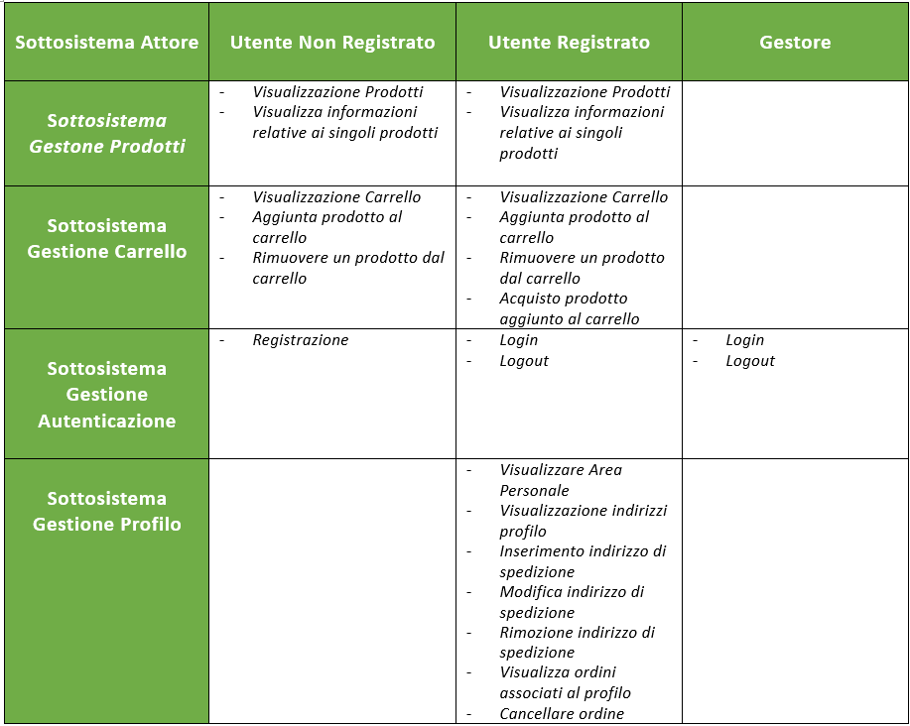
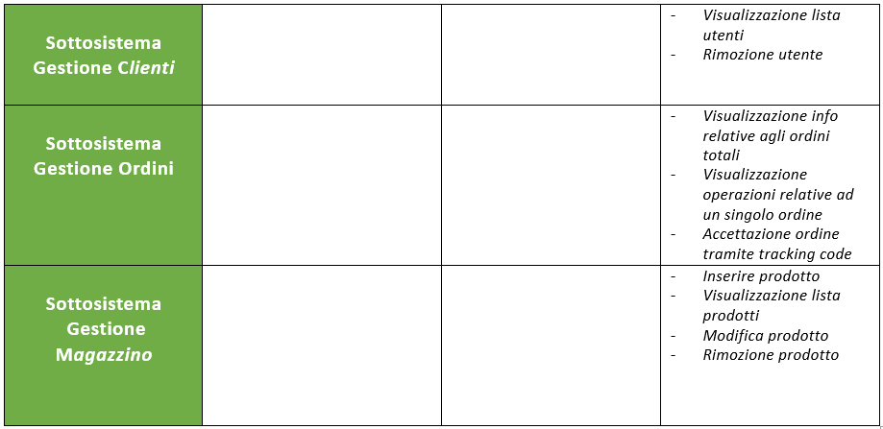
SDD - Controllo e sicurezza
Laurea Informatica – Progetto di Ingegneria del Software a.a. 2020/2021

Slide 32
ODD
Object Design Document
Laurea Informatica – Progetto di Ingegneria del Software a.a. 2020/2021

Slide 33
ODD Object Design Document
1 Introduzione
Trade-off
2 Packages
Class Description
Presentation Layer
Application Layer
Data Layer
3 Interfaccia delle Classi
Laurea Informatica – Progetto di Ingegneria del Software a.a. 2020/2021

Slide 34


ODD - Trade Off
Comprensibilità
Costi
Laurea Informatica - Progetto di Ingegneria del Software a.a. 2020/2021
34

Slide 35
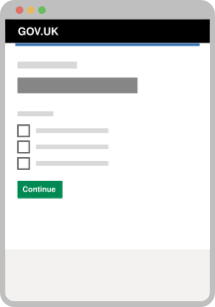

ODD - Trade Off
Interfaccia
Usabilità
Laurea Informatica - Progetto di Ingegneria del Software a.a. 2020/2021
35

Slide 36


ODD - Trade Off
Memoria
Efficienza
Laurea Informatica - Progetto di Ingegneria del Software a.a. 2020/2021
36

Slide 37

ODD - Trade Off
Sicurezza
Efficienza
Laurea Informatica - Progetto di Ingegneria del Software a.a. 2020/2021
37

Slide 38
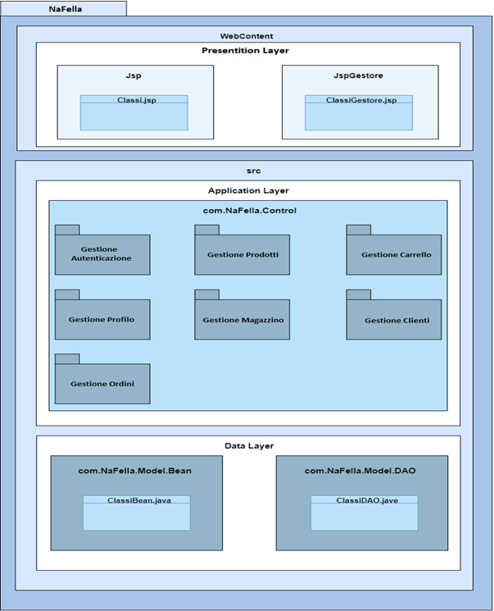
PACKAGES - NaFella
Laurea Informatica – Progetto di Ingegneria del Software a.a. 2020/2021

Slide 39
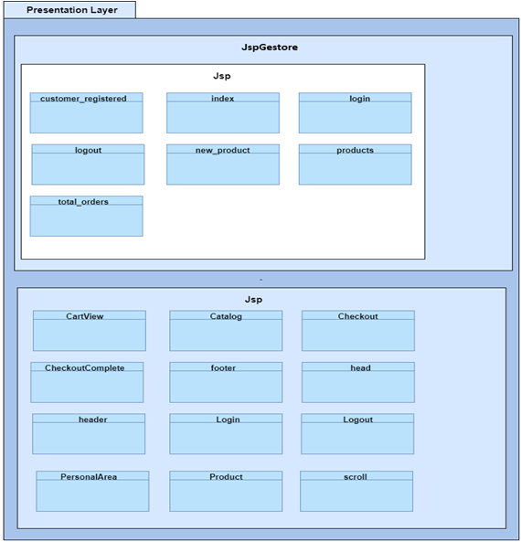
PACKAGES
Il seguente schema contiene tutte le classi Java che si occupano rispettivamente della logica di presentazione del sistema
Laurea Informatica – Progetto di Ingegneria del Software a.a. 2020/2021

Slide 40
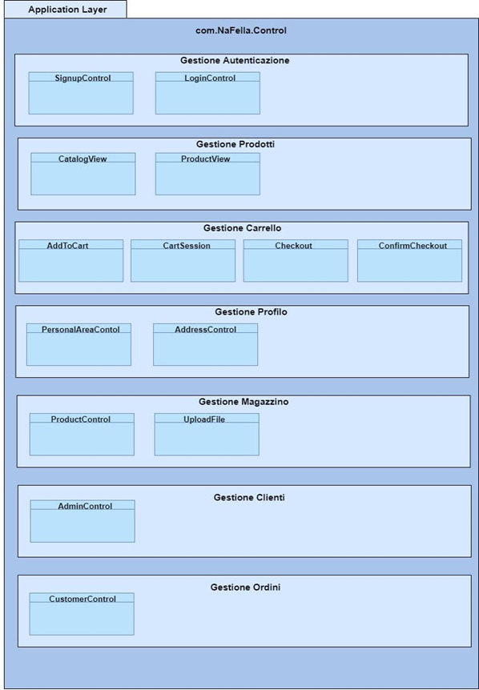
PACKAGES
Il seguente schema contiene tutte le classi Java che si occupano rispettivamente della logica di controllo del sistema
Laurea Informatica – Progetto di Ingegneria del Software a.a. 2020/2021

Slide 41
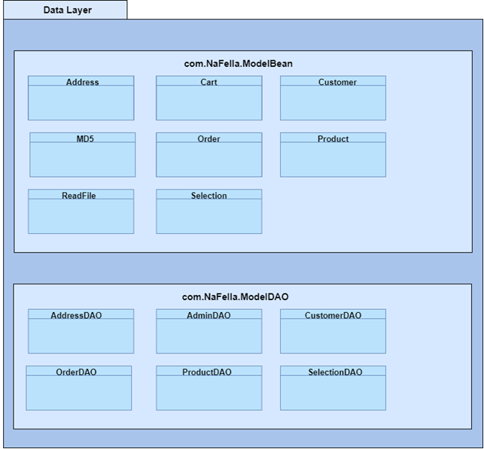
PACKAGES
Il seguente schema contiene tutte le classi Java che si occupano rispettivamente delle entità e delle tabelle del database presenti all’interno del sistema
Laurea Informatica – Progetto di Ingegneria del Software a.a. 2020/2021

Slide 42
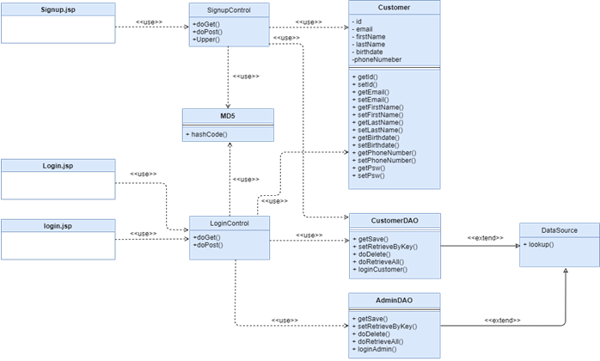
ODD - Interfaccia delle classi
Gestione Autenticazione
Laurea Informatica – Progetto di Ingegneria del Software a.a. 2020/2021

Slide 43
TESTING
Laurea Informatica – Progetto di Ingegneria del Software a.a. 2020/2021

Slide 44
Testing – Documenti
Pianiﬁcazione delle attività di Testing
Test
Plan
Descrive i dettagli dell’esecuzione dei test case realizzati
Test
Case Specific.
Specifica dei casi di test con input richiesti e output attesi
Test Execution Report
Documenti
Report sui bug ottenuti in fase di Testing del sistema
Test Summary Report
Test Incident Report
Report sui risultati
Ottenuti in fase di
testing
Laurea Informatica – Progetto di Ingegneria del Software a.a. 2020/2021

Slide 45




Testing – Tools
Selenium Framework per il Testing di applicazioni web.
JUnit5
Framework di Unit Testing per il linguaggio di programmazione Java.
Mockito
è un open source framework di testing per Java
Laurea Informatica – Progetto di Ingegneria del Software a.a. 2020/2021

Slide 46
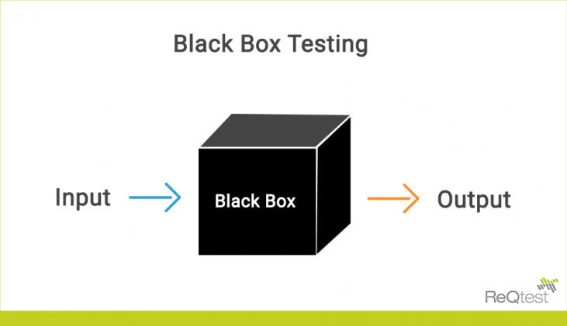


Testing – Test di Unità
Come strategia utilizzata per effettuare il testing , viene utilizzata la tecnica BlackBox, che si focalizza sul comportamento Input/Output ignorando la struttura interna della componente.
Come tool è stato utilizzato Mockito per il testing di unità sulle servlet, e JUnit per il testing di unità delle classi.
Laurea Informatica – Progetto di Ingegneria del Software a.a. 2020/2021

Slide 47
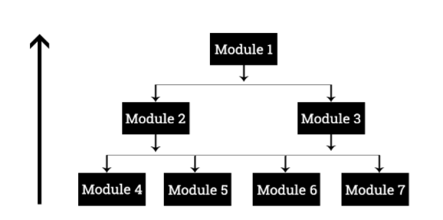
Testing – Test d’Integrazione
Come strategia utilizzata per effettuare il testing d’Integrazione , viene utilizzata la tecnica BottomUp, la quale vengono testati inizialmente i sottosistemi appartenenti allo strato Data Layer dell’architettura, per poi passare agli strati superiori
Laurea Informatica – Progetto di Ingegneria del Software a.a. 2020/2021

Slide 48
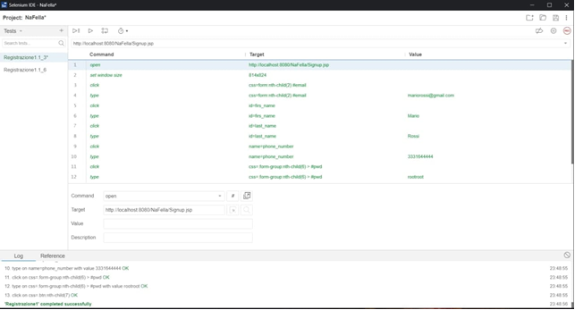

Testing – Test di Sistema
NaFella, trattandosi di un’applicazione web è stato usato il tool Selenium, che si occupa di simulare l’interazione con il sistema dal punto di vista dell’utente.
Laurea Informatica – Progetto di Ingegneria del Software a.a. 2020/2021

Slide 49

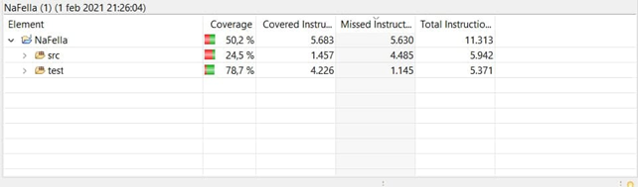
Testing – JUnit
Laurea Informatica – Progetto di Ingegneria del Software a.a. 2020/2021

Slide 50
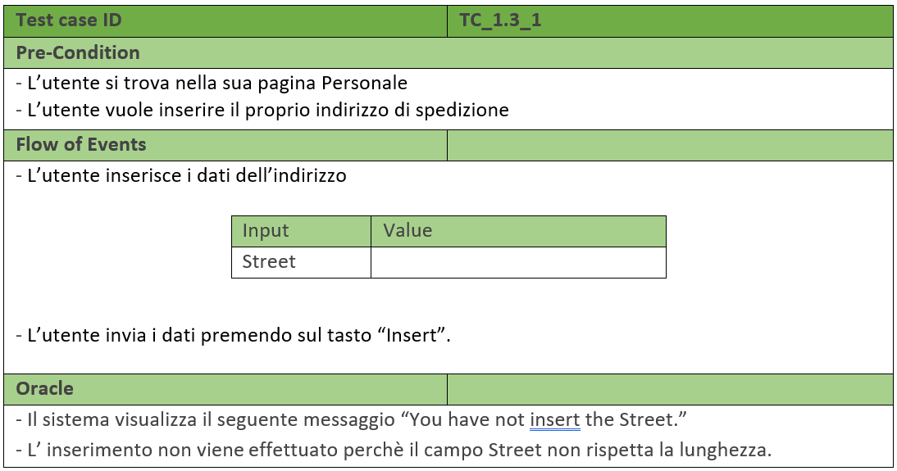
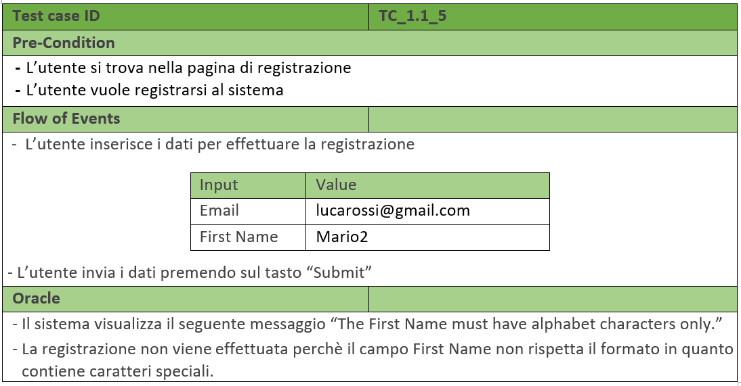
Testing – Test Case Specification
TC_1.3_1
TC_1.1_5
Laurea Informatica – Progetto di Ingegneria del Software a.a. 2020/2021

Slide 51

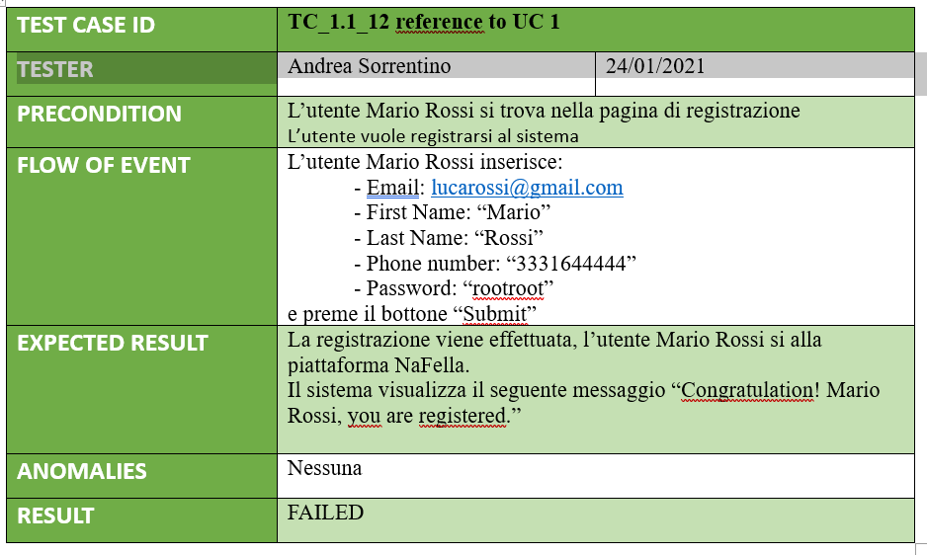

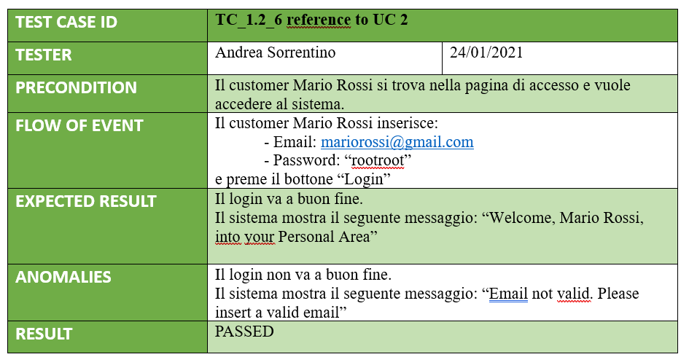
Testing – Passed/Failed Criteria
Un test darà esito FAILED se, dato un input al sistema, l’output osservato sarà uguale all’output atteso dall’oracolo,quindi è stata identificata un success.
Un test darà esito PASSED quando l’output osservato sarà diverso da quello presente nell’oracolo. In tal caso questa verrà analizzata e si procederà alla correzione.
Laurea Informatica – Progetto di Ingegneria del Software a.a. 2020/2021

Slide 52
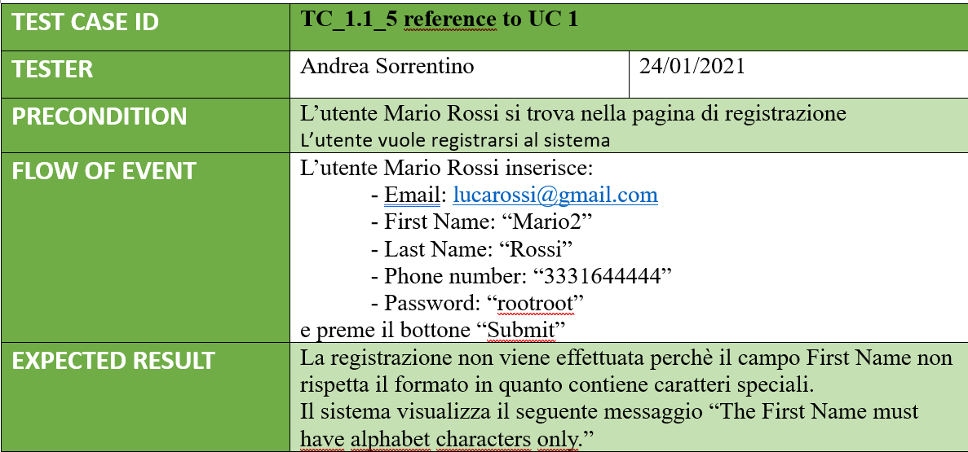
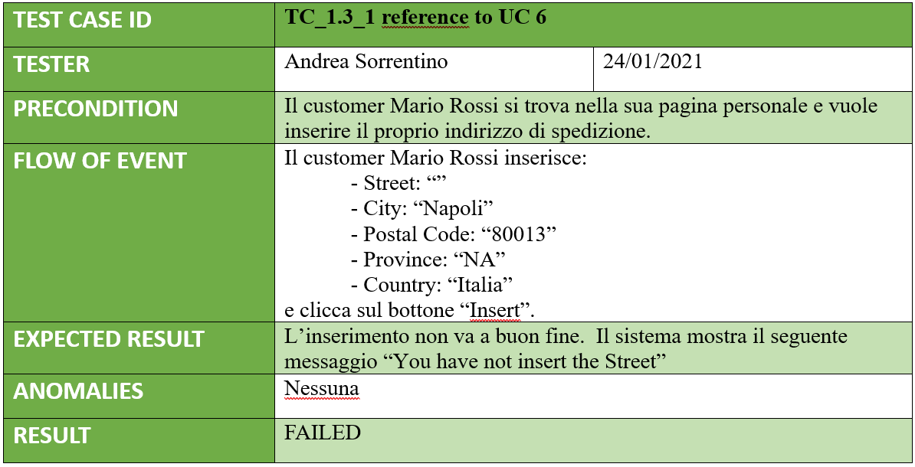
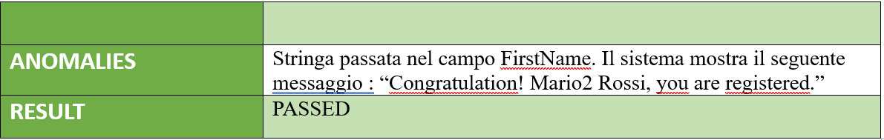
Testing – Test Execution Report
Laurea Informatica – Progetto di Ingegneria del Software a.a. 2020/2021

Slide 53
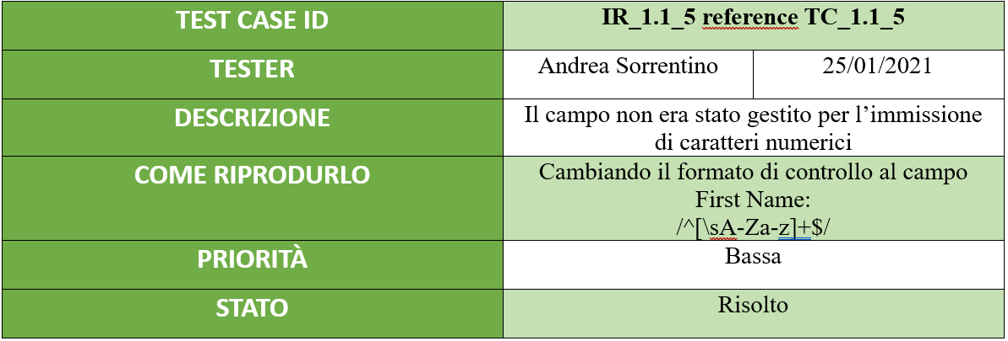
Testing – Test Incident Report
Laurea Informatica – Progetto di Ingegneria del Software a.a. 2020/2021

Slide 54



Implementazione – Ambienti Utilizzati

Slide 55
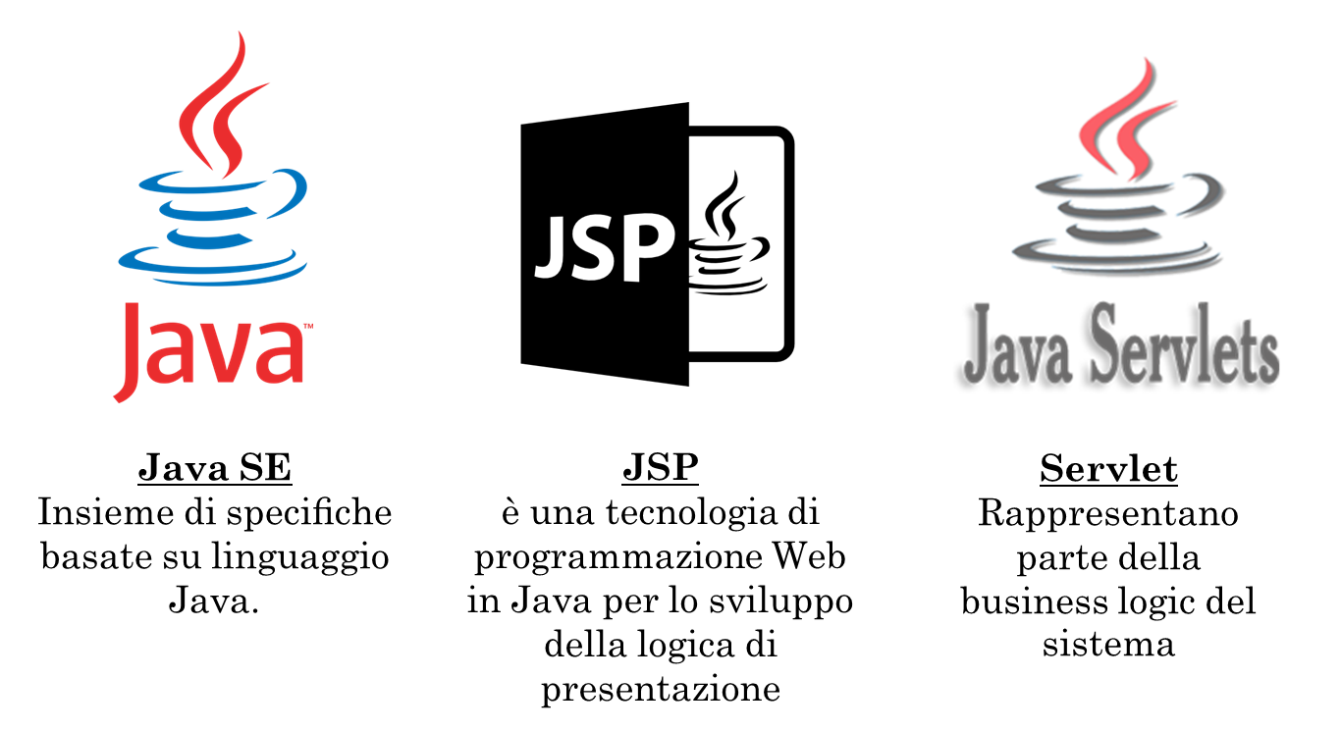






Implementazione – Linguaggi di Sviluppo
HTML 5
Linguaggio di
Markup
Javascript
Linguaggio di scripting
JQuery
è una libreria JavaScript per applicazioni web, per semplificare la selezione, manipolazione, la gestione degli eventi e l'animazione di elementi DOM in pagine HTML.
AJAX
è una tecnica di sviluppo software per la realizzazione di applicazioni web interattive , basandosi su uno scambio di dati in background fra web browser e server
Bootstrap
È un framework CSS open-source
CSS 3
Linguaggio usato per la deﬁnizione di stili
Laurea Informatica – Progetto di Ingegneria del Software a.a. 2020/2021

Slide 56

GRAZIE
PER L’ATTENZIONE
TEAM MEMBERS:
SORRENTINO ANDREA
CICALESE LUIGI
CELENTANO CHRISTIAN
COZZOLINO GIORGIO SALVATORE
Laurea Informatica – Progetto di Ingegneria del Software a.a. 2020/2021

